Slide 1

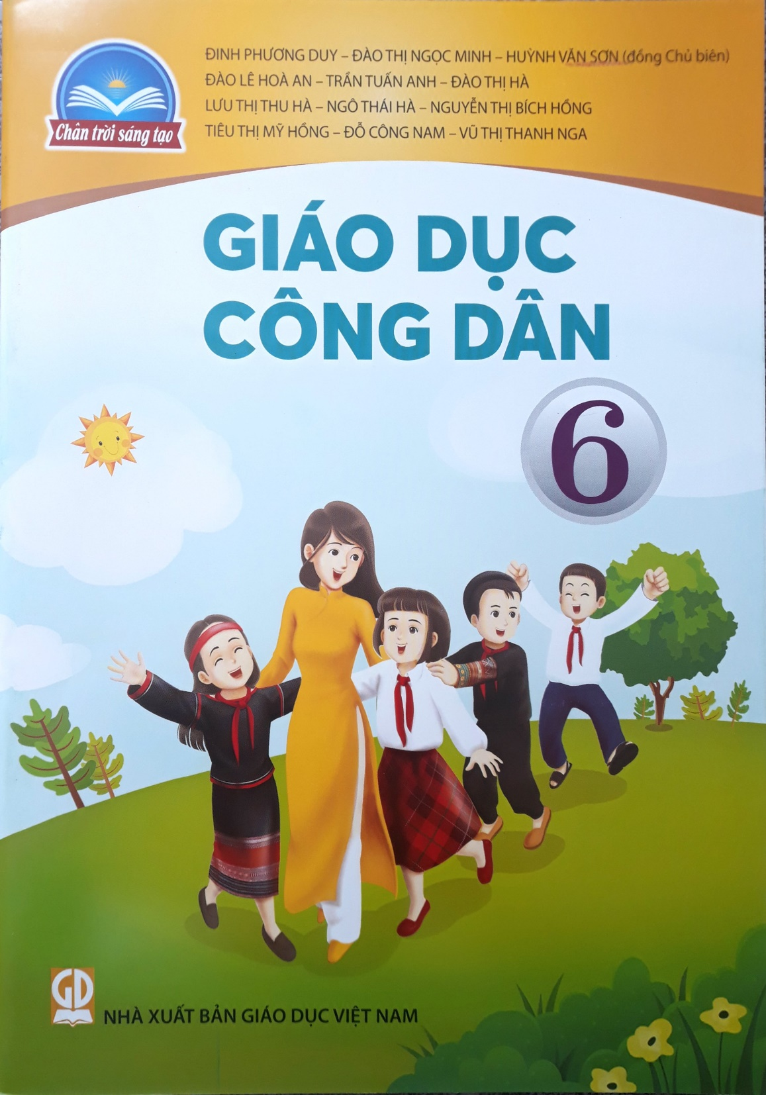

Slide 2
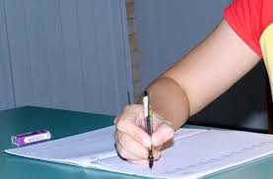

KHỞI ĐỘNG
Em hãy đọc thông tin sau đây và trả lời câu hỏi:
Năm học 2018–2019, một học sinh tiểu học ở Hà Nội đã viết thư gửi Ban Giám hiệu nhà trường đề nghị không tổ chức thả bóng bay trong ngày khai giảng.
Trong thư, bạn ấy cho rằng, bóng bay được làm từ một loại nhựa. Khi thả bóng bay lên, chim hoặc các động vật khác có thể nuốt vào, khiến chúng bị chặn đường ruột, dẫn đến chết đói. Còn khi bóng bay rơi xuống đất hoặc biển, rùa biển và các loài sinh vật biển khác bị nhầm lẫn giữa bóng bay và sứa biển. Ruy băng và dây buộc bóng có thể khiến chúng mắc kẹt, cũng dẫn tới cái chết.
Vì vậy, bạn ấy đề nghị nhà trường có thể dừng thả bóng bay vào ngày khai giảng hoặc hạn chế số lượng bóng bay.
1. Bạn học sinh trên có quyền viết thư đó không? Vì sao?
2. Hãy nêu các quyền cơ bản của trẻ em mà em biết.

Slide 3

BÀI 11:
QUYỀN CƠ BẢN CỦA TRẺ EM

Slide 4
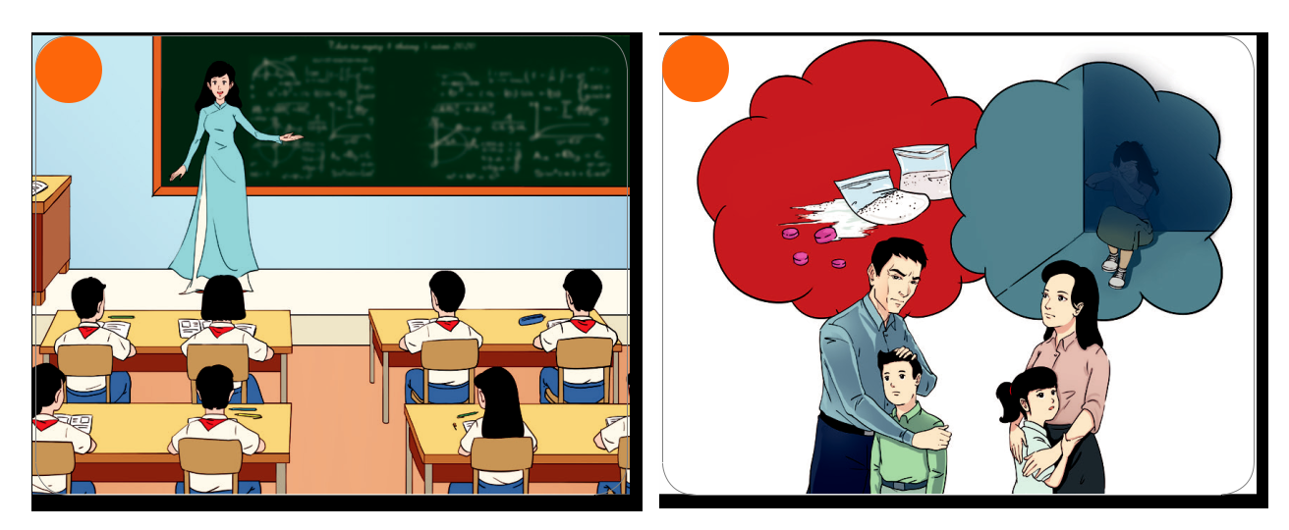
KHÁM PHÁ
Em hãy quan sát các hình ảnh dưới đây:
1

Slide 5
2
Thuốc phiện

Slide 6
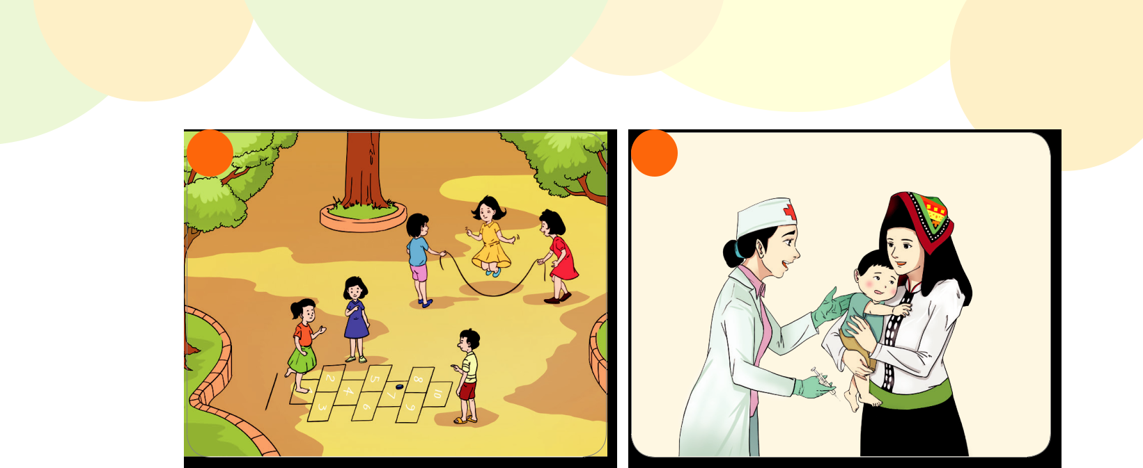
3

Slide 7
4

Slide 8
Em cho biết các hình ảnh dưới đây nói đến những quyền nào của trẻ em?
1
2
Thuốc phiện
3
4

Slide 9
Em hãy đọc thông tin dưới đây và trả lời câu hỏi:
THÔNG TIN:
Công ước Liên hợp quốc về Quyền trẻ em năm 1989
Nhóm quyền được sống còn: là những quyền được sống và được đáp ứng những nhu cầu cơ bản nhất để tồn tại và phát triển, đượ̣c nuôi dưỡng, đượ̣c chăm sóc sức khỏe.
Nhóm quyền được phá́t triển: là những quyền đượ̣c đáp ứng các nhu cầu phát triển đầy đủ nhất về cả tinh thần và đạo đức, như được học tập, vui chơi, tham gia các hoạt động văn hoá, tiếp nhận thông tin…
Nhóm quyền được bảo vệ: là những quyền nhằm bảo vệ trẻ em khỏi các hình thức xâm hại tình dục, lạm dụng ma tuý, bị bỏ rơi, bắt cóc và buôn bán…
Nhóm quyền được tham gia: là những quyền đượ̣c tham gia vào những vấn đề có liên quan đến cuộc sống của mình, đượ̣c tự do bày tỏ ý kiến, nguyện vọng...

Slide 10
THÔNG TIN 2:
Luật Trẻ em năm 2016
Trích khoản 1 Điều 37. Bổn phận của trẻ em đối với gia đình
Kính trọng, lễ phép, hiếu thảo với ông bà, cha mẹ; yêu thương, quan tâm, chia sẻ tình cảm, nguyện vọng với cha mẹ và các thành viên trong gia đình, dòng họ.
Trích khoản 3 Điều 38. Bổn phận của trẻ em đối với nhà trường, cơ sở trợ giúp xã hội và cơ sở giáo dục khắc
Rè̀n luyện đạo đức, ý thức tự học, thực hiện nhiệm vụ học tậ̣p, rèn luyện theo chương trình, kế hoạch giáo dục của nhà trường, cơ sở giáo dục khác.
Trích khoản 1 Điều 39. Bổn phận của trẻ em đối với cộng đồng, xã hội
Tôn trọng, lễ phép với người lớn tuổi; quan tâm, giúp đỡ người già, người khuyết tật, phụ nữ mang thai, trẻ nhỏ, người gặp hoàn cảnh khó khăn phù hợ̣p với khả năng, sức khoe, độ tuổi của mình
Trích khoản 1 Điều 40. Bổn phận của trẻ em đối với quê hương, đất nước
Yêu quê hương, đất nước, yêu đồng bào, có ý thức xây dựng và bảo vệ Tổ quốc; tôn trọng truyền thống lịch sử dân tộc; giữ gìn bản sắc dân tộc, phát huy phong tục, tập quán, truyền thống và văn hoa tốt đẹp của quê hương, đất nước.
Trích khoản 1, 2 Điều 41. Bổn phận của trẻ em với bản thân
Có trách nhiệm với bản thân; không hủy hoại thân thể, danh dự, nhân phẩm, tài sản của bản thân. Sống trung thực, khiêm tốn; giữ gìn vệ sinh, rè̀n luyện thân thể.

Slide 11

  1. Dựa vào thông tin 1 và thông tin 2, em hãy cho biết trẻ em có những quyền và bổn phận cơ bản nào?
  2. Em hãy nêu ý nghĩa của việc thực hiện quyền và bổn phận cơ bản của trẻ em.

Slide 12

Quyền trẻ em là những nhu cầu, lợi ích tự nhiên, vốn có và khách quan của trẻ em được ghi nhận và bảo vệ.
– Quyền trẻ em là cơ sơ pháp lí đê bảo vệ trẻ em, thể hiện sự tôn trọng, quan tâm của cộng đồng quốc tế đối với trẻ em, tạo điều kiện để trẻ em phát triển một cách toàn diện.
– Theo Công ước Liên hợp quốc về Quyền trẻ em ra đời năm 1989, trẻ em có 4 nhóm quyền cơ bản: nhóm quyền sống còn, nhóm quyền bảo vệ, nhóm quyền phát triển, nhóm quyền tham gia.
– Quyền trẻ em là điều kiện cần thiết để trẻ em được phát triển đẩy đủ trong bầu không khí hạnh phúc, yêu thương và thông cảm.
– Mỗi chúng ta cần biết bảo vệ quyền của mình, tôn trọng quyền của người khác.
– Trẻ em phải thực hiện tốt bổn phận, nghĩa vụ của trẻ em như: hiếu thảo với ông bà, bố mẹ, học tập tốt, lao động tốt, yêu đồng bào, yêu đất nước...

Slide 13
Luyện tập
Em hãy đọ̣c các tì̀nh huống sau và̀ trả lời câu hỏi:
Tình huống 1: Gần cuối năm, Thanh Ngân rất muốn cùng ban bè trong lớp tham gia hoat động trải nghiệm ở một khu di tích văn hoa quốc gia. Thanh Ngân trình bày với bố mẹ mong muốn của mình và xin phép đăng kí để đi cùng. Thế nhưng bố mẹ bạn ấy không đồng ý, nói rằng nơi đó rất xa và không an toàn. Bố mẹ xin phép cô giáo cho Thanh Ngân ở nhà vì bị say xe. Thanh Ngân rất buồn và có ý không hài lòng với bố mẹ.
1. Theo em, Thanh Ngân có quyền tham gia hoat đông tham quan ở tuổi này không? Vi sao?
2. Nếu là Thanh Ngân, em sẽ ứng xử như thế nào?
Tình huống 2: Ngày Thắm học hết tiểu học, bố Thắm quyết định cho bạn nghỉ học để phụ giúp mẹ bán hàng. Khi các cô bác ở Hội Phụ nữ phường đến động viên gia đinh cho Thắm được đi học thì bố Thắm bảo rằng: “Bố mẹ có quyền quyết định việc học của con cái.”
1. Theo em, bố mẹ có quyền quyết định việc học của con cái hay không?
2. Nếu là Thắm, em sẽ ứng xư như thế nào?
Em hãy bày tỏ quan điểm của mình về ý kiến sau:
Học sinh chỉ cần hoc tâp tốt mà không cần phải tham gia các hoat động của gia đình và xã hội.

Slide 14


VẬ̣N DỤNG
- Em hãy làm sản phẩm trang trí có ý nghĩa thể̉ hiện quyền trẻ em theo gợi ý dưới đây:
Trang trí các biểu tượng thể hiện quyền của trẻ em bằng cách vẽ, xé dán,...
- Viết thư tư vấn cho bạn.
Một bạn trong lớp em thường xuyên bị bố dương đánh mỗi khi uống rượu say và dọa sẽ bắt bạn ấy phải nghỉ học. Em hãy vận dụng những kiến thức về quyền trẻ em, viết thư gởi các cô chú trong Hội Bảo vệ quyền trẻ em để giải quyết vấn đề mà bạn ấy gặp phải.

Slide 15

MỖI NGÀY CUỘC SỐNG ĐI QUA
ĐỂ CÂY ĐẠO ĐỨC NỞ HOA TRONG LÒNG.

